Slide 1
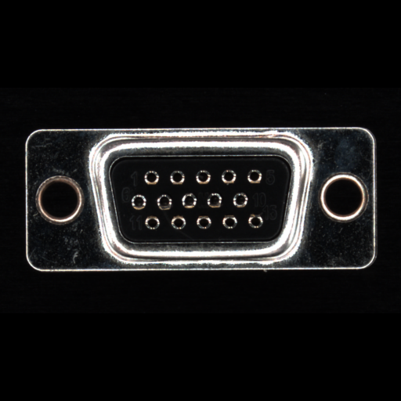
실험 결과
(288,512) 이미지에 검은색 패딩을 추가하여 (512,512)로 변환한 예시

Slide 2
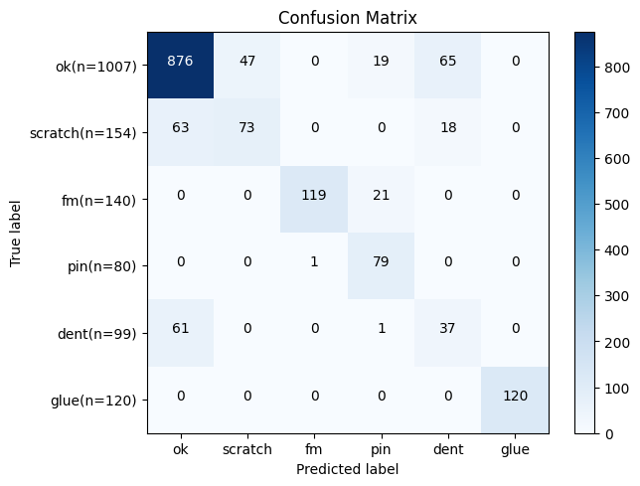
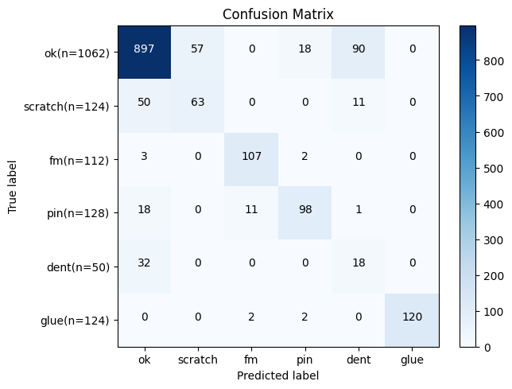
패딩 적용한 이미지로 학습한 모델 실험 결과
RN50 (Acc : 0.815 / F1 : 0.7415)
vit_large_patch32_384 (Acc : 0.8144 / F1 : 0.7158)
기존에 학습한 방법과 큰 차이 없음!

Slide 3
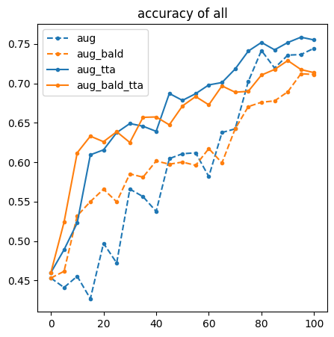
실험 결과
margin: source domain 만을 이용하여 margin 적용
bald: source domain 만을 이용하여 BALD 방법 적용
aug: (augmentation 들의 entropy 평균) - (augmentation 들의 평균 예측 분포 entropy)
aug_bald: aug 방법 + dropout 0.5 적용

Slide 4
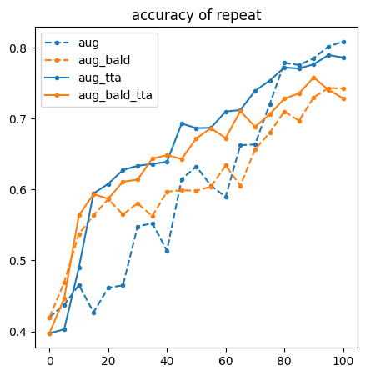
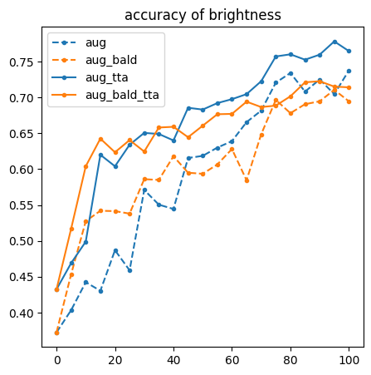
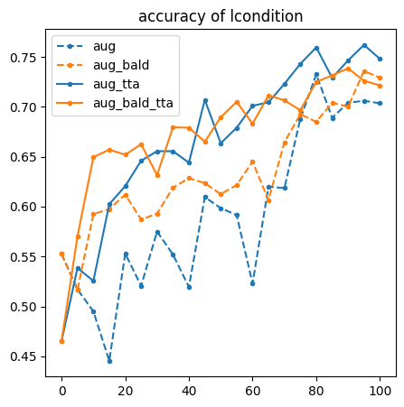
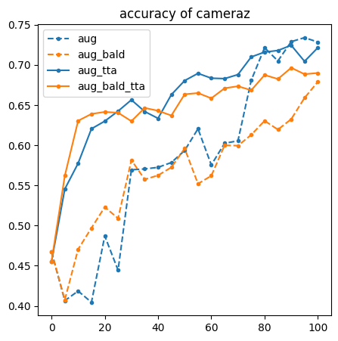
실험 결과 - 도메인별
margin: source domain 만을 이용하여 margin 적용
bald: source domain 만을 이용하여 BALD 방법 적용
aug: (augmentation 들의 entropy 평균) - (augmentation 들의 평균 예측 분포 entropy)
aug_bald: aug 방법 + dropout 0.5 적용

Slide 5
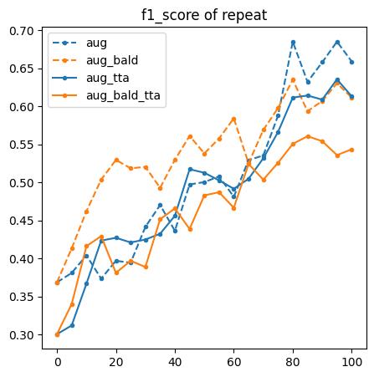
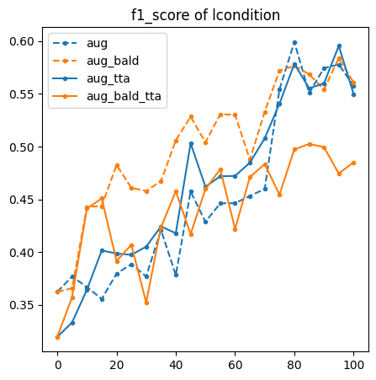
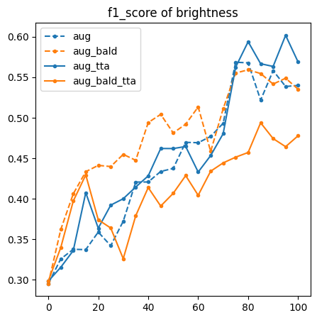
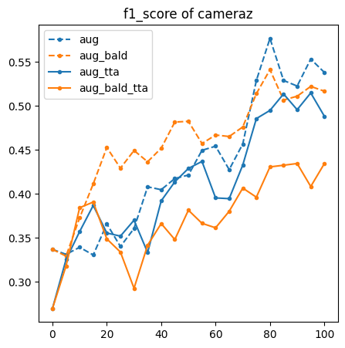
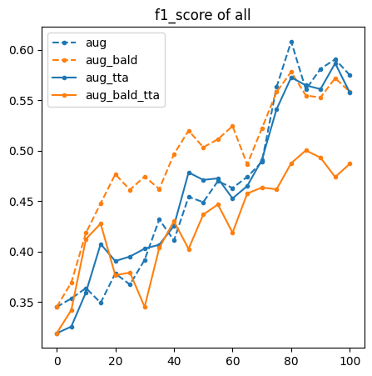
그런데..
margin: source domain 만을 이용하여 margin 적용
bald: source domain 만을 이용하여 BALD 방법 적용
aug: (augmentation 들의 entropy 평균) - (augmentation 들의 평균 예측 분포 entropy)
aug_bald: aug 방법 + dropout 0.5 적용

Slide 6
보완점
추후 연구 방향
- tta 의 효과가 있는지 검증 필요 -> augmentation 별 예측 확률 및 confidence 확인 가능

